Slide 1
Valná hromada Unie Destilatérů
Bohdaneč
13.6.2023

Slide 2
Laboratorní zjišťování kvality ovocných destilátů
prof. Ing. Karel Melzoch, CSc.
VŠCHT Praha
karel.melzoch@vscht.cz

Slide 3
Co je kvalita ovocných pálenek?
Z pohledu výroby a kvality tato komodita (Líh a lihoviny) spadá do kompetence dvou základních zákonů:
Zákon č. 61/1997 Sb., o lihu
Zákon č. 110/1997 Sb., o potravinách a tabákových výrobcích
a jejich prováděcích vyhlášek
Oba zákony jsou v gesci MZe ČR, hygienické požadavky v gesci MZdr ČR

Slide 4
Destiláty (zákon o lihu)
alkoholické nápoje, jejichž etanol pochází buď ze zkvašené tekutiny nebo zkvašené zápary, vyrobené z cukerné nebo zcukřené polysacharidické suroviny, anebo, v případech dále stanovených, z vydestilovaného částečně zkvašeného nebo nezkvašeného macerátu suroviny v lihu, lihovině nebo destilátu; chuť a zbarvení tohoto destilátu musí pocházet převážně ze zpracovaných surovin

Slide 5
Kvalitativní znaky ovocných destilátů
Lihovitost, obsah etanolu
C₂H₅OH
Absolutní hodnota kladné i záporné odchylky obsahu etanolu v % obj. od obsahu etanolu vyznačeného na obalu byla přípustná
nejvýše ± 0,30 % obj.

Slide 6
Kvalitativní znaky pálenek
Zákon o lihu
methanol
aldehydy a ketony
vyšší alkoholy
estery
organické kyseliny
těkavé látky (nejméně)
extrakt (nejvýše)
fural (průkaz)
senzorický profil – typický pro danou pálenku

Slide 7
Kvalitativní znaky pálenek
Zákon o potravinách - Vyhl. MZdr ČR
Cizorodé zdraví škodlivé látky
ftaláty
terc-butanol (2-methyl-2-propanol )
ropné deriváty
organická rozpouštědla (benzen, xylen, toluen)
…

Slide 8
Kvalitativní znaky
Přírodní toxiny, látky pocházející ze suroviny nebo vznikající v technologickém procesu
methanol
kyanovodík
urethan (ethylurethan, ethylkarbamát)
benzaldehyd
β-thujon (absinth)
Slouží zároveň jako markery pravosti lihoviny.

Slide 9
Methanol CH₃OH
Reálné riziko nebo strašák ?
Metanolová aféra 2012 - přes 40 obětí k říjnu 2013

Slide 10
Methanol
Není vedlejším produktem kvašení
Vzniká ze suroviny hydrolýzou pektinových látek a polyfenolů
polymer částečně methylované kys. galakturonové

Slide 11
Methanol
Není jednoduché oddělit methanol ani při pečlivé destilaci
Jeho koncentrace se dá ovlivnit volbou zkvašované suroviny
Typická složka ovocných destilátů
(přípustné množství 12 g/le)
V rafinovaném lihu – minimální koncentrace

Slide 12
Ethylkarbamát (EK)
Synonyma:
Ethyl ester kyseliny karbamové
Urethan
Ethylurethan
NH₂-CO-OC₂H₅

Slide 13
Výskyt ethylkarbamátu v potravinách
přítomen ve většině fermentovaných potravin a nápojů
„přirozený“ toxin

Slide 14
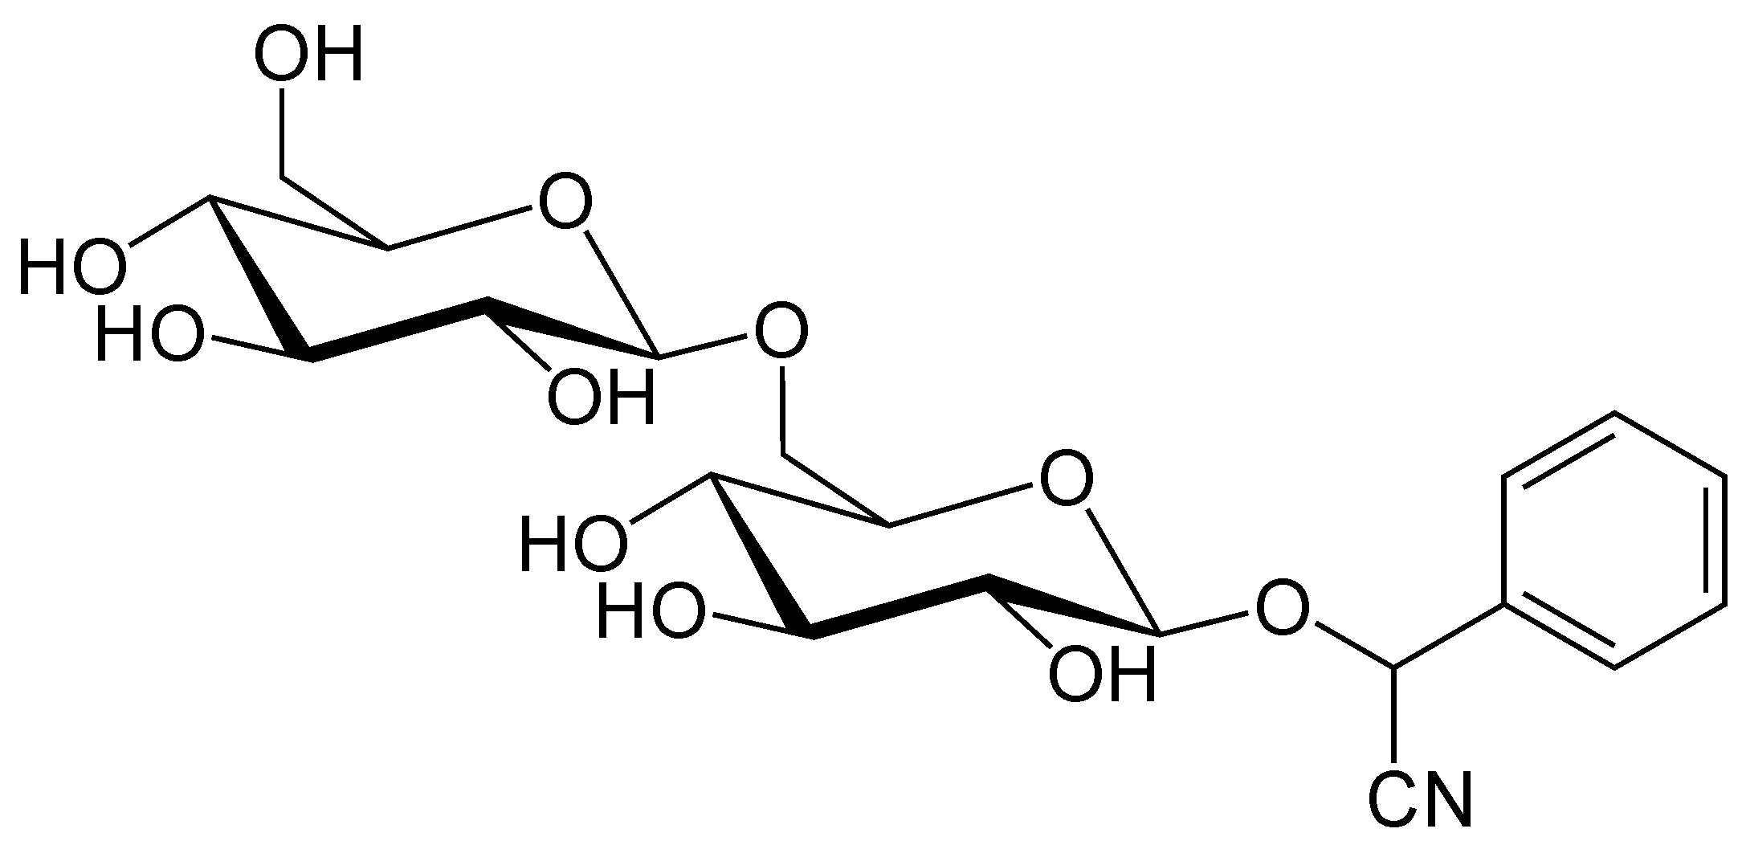
Amygdalin

Slide 15
Ethylkarbamát
EK v lihovinách je vážným rizikovým faktorem
největším nebezpečím jsou „domácí“ pálenky, kde se pro zdůraznění typické vůně a chuti část pecek drtí

Slide 16
Ftaláty
Ftaláty v potravním řetězci = vážný problém

Slide 17
Estery kyseliny ftalové
Zkratka | Název
DMP | dimethylftalát
DEP | diethylftalát
DnBP | di-n-butylftalát
BBP | benzylbutylftalát
BEHF | bis(2-ethylhexyl)ftalát
DnOP | di-n-oktylftalát
COOR₁
COOR₂

Slide 18
Ftaláty - obrana
Maximální technologická kázeň při výrobě a při manipulaci s lihovinou
Zamezení nebo omezení kontaktu s plastickými hmotami a pryží (hadice, těsnění, skladování v umělohmotných nádržích, těsnění uzávěrů lahví ap.).

Slide 19
Analytické metody pro hodnocení pálenek
Při hodnocení kvality ovocných pálenek se používá řada analytických metod, které umožňují posoudit jejich chemické složení a další fyzikálně-chemické vlastnosti
Vývoj metod:
Od tradičních fyzikálních a chemických metod
až po moderní sofistikované instrumentální metody – umožňující stanovit nejjemnější nuance daného vzorku

Slide 20
Stanovení ethanolu - lihovitosti
Alkoholometrie: měření hustoty vzorku destilátu. Lihoměr nebo pyknometr - obsah ethanolu pomocí kalibračních tabulek nebo vzorců (20/20)
Index lomu: refraktometr
Destilace s následnou titrací: titrace vydestilovaného alkoholu pomocí chemického činidla (dvojchroman draselný)
Plynová chromatografie (GC): na chromatografické koloně je oddělen ethanol od ostatních složek destilátu, detektor FID
Infračervená spektroskopie (IR): Ethanol má charakteristické absorpční pásy v infračervené oblasti spektra
Rezonanční metody: Anton Paar
U roztoků ethanolu – teplotní dilatace, objemová kontrakce, …

Slide 21
Tradiční chemická analýza
Methanol
Vyšší alkoholy
Estery, aldehydy a ketony
Celkové kyseliny
Furan
Extraktivní látky
Reakcí se specifickým činidlem vzniká barevná látka, intenzita zbarvení je úměrná koncentraci látky (spektrofotometrie ve viditelné oblasti)
Již se neprovádí ani v provozních podmínkách – nepřesné a zdlouhavé

Slide 22
Analýza pálenek – plynová chromatografie
GC (Gas Chromatography): GC je metoda analýzy, která se často používá k identifikaci a kvantifikaci různých sloučenin, včetně těch s nižším bodem varu, jako jsou estery, aldehydy, alkoholy a další aroma látky ve vzorcích ovocných pálenek.
Dnes standardní metoda analýzy těkavých látek
Detektory (rozšířily možnosti detekce látek a snížily práh detekce):
FID
ECD
MS
oflaktorický (čichá se plyn na výstupu)

Slide 23
Analýza pálenek – kapalinová chromatografie
HPLC (High-Performance Liquid Chromatography): Tato metoda je často používána k analýze obsahu různých sloučenin ve vzorcích ovocných pálenek. Pomocí HPLC lze identifikovat a kvantifikovat cukry, organické kyseliny, polyfenoly a další látky, které ovlivňují chuť, aroma a další vlastnosti pálenky
Univerzální pro těkavé a netěkavé (extraktivní) látky
Detektory:
RI
UV/VIS (Diode Array)
vodivostní
MS, MS/MS

Slide 24
Analýza pálenek – NIR spektroskopie
Spektroskopie blízkého infračerveného záření (NIR): NIR spektroskopie je využívána k rychlé a neinvazivní analýze vzorků pálenek. Tato metoda měří interakci světla s molekulami ve vzorku a umožňuje odhadovat obsah cukrů, kyselin, alkoholů a dalších sloučenin ve vzorcích pálenek
Nutná kalibrace na stejné vzorky
Stanovení ethanolu, methanolu…

Slide 25
Analýza pálenek – stopové koncentrace
Analýza stopových prvků: Měření koncentrace minoritních prvků ve vzorcích destilátu může poskytnout informace o jejich původu a případných nečistotách. Specifické stopové prvky mohou být charakteristické pro určité regiony nebo technologické postupy a odhalení odchylek může naznačovat padělání (AAS, ICP, ICP-MS)
Chemické stopy: Identifikace a kvantifikace specifických chemických složek nebo sloučenin ve vzorcích destilátu může pomoci odhalit přítomnost neautentických přísad nebo příměsí. Používají se metody jako HPLC, GC-MS nebo LC-MS k analýze vzorků na přítomnost nežádoucích látek.

Slide 26
Analýza pálenek – izotopové složení
Analýza izotopového složení: Měření izotopového složení určitých prvků, jako je uhlík nebo kyslík, v destilátech může poskytnout informace o jejich původu. Přirozený izotopový poměr se může lišit v závislosti na geografickém regionu, kde bylo ovoce pěstováno. Porovnání izotopového složení s referenčními vzorky může odhalit možné padělky.

Slide 27
Analýza pálenek – autenticita NMR-SNIF
NMR-SNIF (Nuclear Magnetic Resonance-Spatially Nonuniform Field) (Jaderná magnetická rezonance-s prostorově nerovnoměrným polem). Jedná se o specifickou metodu jaderné magnetické rezonance (NMR), která se používá k získání informací o struktuře a dynamice molekul.
Měří spin vodíkových atomů v molekule ethanolu
Díky rozsáhlé databázi je schopna určit geografický původ vzorku a výchozí surovinu

Slide 28
Analýza pálenek – „fingerprint“
Analýza podpisu aroma: fingerprinting může pomoci identifikovat specifické aroma látky ve vzorcích destilátu. Porovnání podpisu aroma se vzorky autentických destilátů může odhalit odchylky nebo nepřípustné přísady. Analyzuje i extraktiuvní látky.
Metoda DART-MS (Direct analysis in real time)
Rychlá univerzální metoda na porovnání vzorků, zjišťování autenticity

Slide 29
Senzorický profil ovocného destilátu
Aroma: intenzita a příjemnost ovocného aroma destilátu. Je zkoumáno, zda aroma odpovídá použitému ovoci a zda je přirozené nebo případně ovlivněné nepříjemnými tóny.
Chuť: celková chutnost destilátu, včetně sladkosti, kyselosti, hořkosti a dalších charakteristických chutí spojených s daným ovocem. Důležité je, aby byla chuť vyvážená a příjemná.
Čistota a vzhled: zda destilát neobsahuje žádné nečistoty, jako jsou sedimenty, nežádoucí aroma nebo chemické látky. Kvalitní destiláty jsou čisté a bez vad.
Hladkost: jak hladký je destilát při pití. Kvalitní destiláty mají měkkou texturu a nemají dráždivý nebo nepříjemný pocit na jazyku nebo v krku.
Délka doznívání: jak dlouho trvá, než chuť a aroma destilátu zcela opadnou po požití. Vyšší kvalita destilátu často zanechává dlouhé a příjemné doznívání na patře a jazyku.
Přírodnost: do jaké míry destilát zachovává přirozenou chuť a aroma ovoce. Kvalitní destiláty jsou často ceněny za svou autenticitu a schopnost přenést charakter ovoce do destilátu.
Harmonie: jak dobře jsou všechny složky destilátu, včetně chuti, vůně a struktury, sladěny a navzájem se doplňují. Kvalitní destiláty mají harmonickou rovnováhu a vyváženost.
Hedonický profil – rozkošnický požitek

Slide 30
Co je kvalitní ovocná pálenka?
?

Slide 31
Co je kvalitní ovocná pálenka?
Ovocná pálenka, která je zdravotně „nezávadná“ a jejíž konzumace mě přináší potěšení.

